Slide 1

Προκλησεισ στο διαδικτυο
Τμήμα:
Ονόματα ομάδας:
-
-
ΠΑΙΔΑΓΩΓΙΚΟ ΙΝΣΤΙΤΟΥΤΟ ΚΥΠΡΟΥ

Slide 2
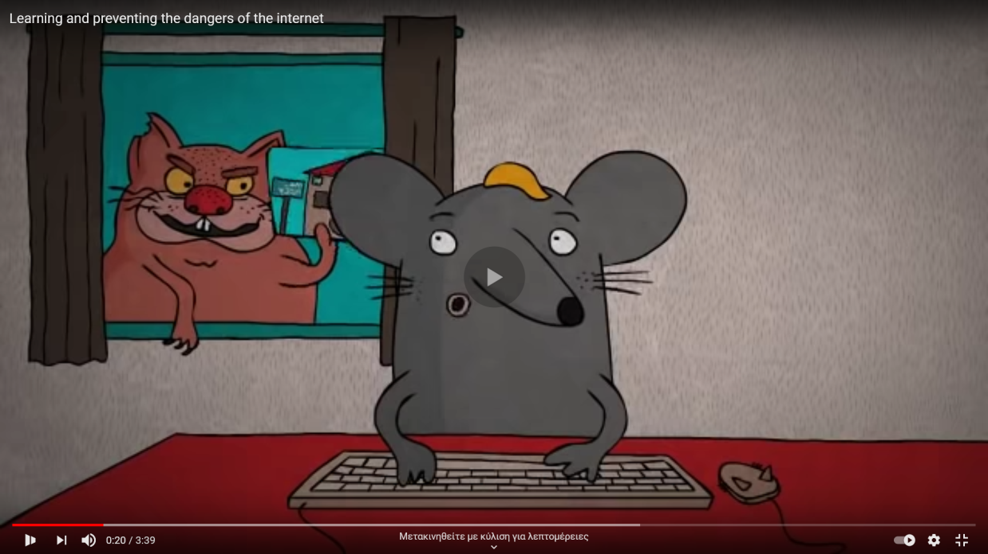
Δείτε το βίντεο:
Learning and preventing the dangers of the internet Μαθαίνοντας και προλαμβάνοντας τους κινδύνους του διαδικτύου
(Πηγή: Κέντρο Ασφαλούς Διαδικτύου Ισραήλ)

Slide 3
Συμπληρώστε για κάθε σκηνή του βίντεο:
- ποιο κίνδυνο στο Διαδίκτυο αντιμετωπίζει ο πρωταγωνιστής και
- τι συμβουλή ή συμβουλές του δίνετε για να τον αποφύγει.

Slide 4
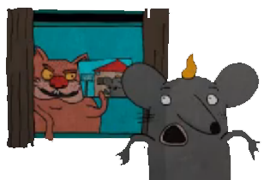
1^{η} Σκηνη
Κίνδυνος:
-
Συμβουλή:
-

Slide 5
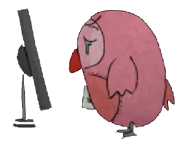
2^{η} Σκηνη
Κίνδυνος:
-
Συμβουλή:
-

Slide 6
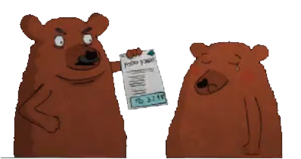
3^{η} Σκηνη
Κίνδυνος:
-
Συμβουλή:
-

Slide 7
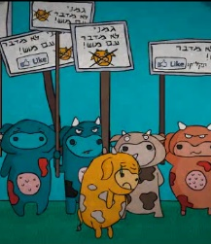
4^{η} Σκηνη
Κίνδυνος:
-
Συμβουλή:
-

Slide 8
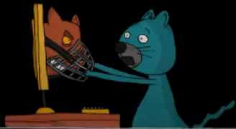
5^{η} Σκηνη
Κίνδυνος:
-
Συμβουλή:
-

Slide 9
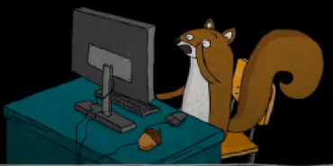
6^{η} Σκηνη
Κίνδυνος:
-
Συμβουλή:
-

Slide 10
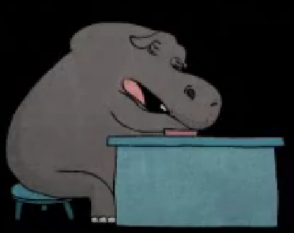
7^{η} Σκηνη
Κίνδυνος:
-
Συμβουλή:
-

